Slide 1
Measuring size of objects in an image with OpenCV
การวัดขนาดของวัตถุในภาพด้วย OpenCV
การวัดขนาดของวัตถุในภาพด้วย OpenCV
การวัดขนาดของวัตถุในภาพนั้นคล้ายกับการคำนวณระยะทางจากกล้องของเราไปยังวัตถุ - ในทั้งสองกรณีเราจำเป็นต้องกำหนดอัตราส่วนที่วัดจำนวนพิกเซลต่อเมตริกที่กำหนด
เรียกสิ่งนี้ว่าอัตราส่วน“ พิกเซลต่อเมตริก” (“pixels per metric”) ซึ่งได้กำหนดไว้อย่างเป็นทางการในส่วนต่อไปนี้
อัตราส่วน“ พิกเซลต่อเมตริก”
ในการกำหนดขนาดของวัตถุในภาพอันดับแรกเราจำเป็นต้องทำการ“ ปรับเทียบ” (เพื่อไม่ให้สับสนกับการปรับเทียบที่แท้จริง / ภายนอก ) https://www.cs.rutgers.edu/~elgammal/classes/cs534/lectures/Calibration.pdf
โดยใช้วัตถุอ้างอิง วัตถุอ้างอิงของเราควรมีคุณสมบัติที่สำคัญ 2 ประการ:
คุณสมบัติ # 1:เราควรทราบขนาดของวัตถุนี้ (ในแง่ของความกว้างหรือความสูง) ในหน่วยที่วัดได้(เช่นมิลลิเมตรนิ้ว ฯลฯ )
คุณสมบัติ # 2:เราควรจะสามารถค้นหาวัตถุอ้างอิงนี้ได้อย่างง่ายดายในรูปภาพไม่ว่าจะโดยการ วางตำแหน่งของวัตถุ (เช่นวัตถุอ้างอิงจะถูกวางไว้ที่มุมซ้ายบนของภาพ) หรือผ่านลักษณะที่ปรากฏ (เช่น เป็นสีหรือรูปร่างที่โดดเด่นแตกต่างและแตกต่างจากวัตถุอื่น ๆ ทั้งหมดในภาพ) ไม่ว่าในกรณีใดการอ้างอิงของเราควรจะสามารถ ระบุตัวตนได้ในบางลักษณะ
ในตัวอย่างนี้เราจะใช้ เหรียญ เป็นวัตถุอ้างอิงของเราและในตัวอย่างทั้งหมดตรวจสอบให้แน่ใจว่ามันเป็น วัตถุซ้ายสุดในภาพของเราเสมอ:

Slide 2
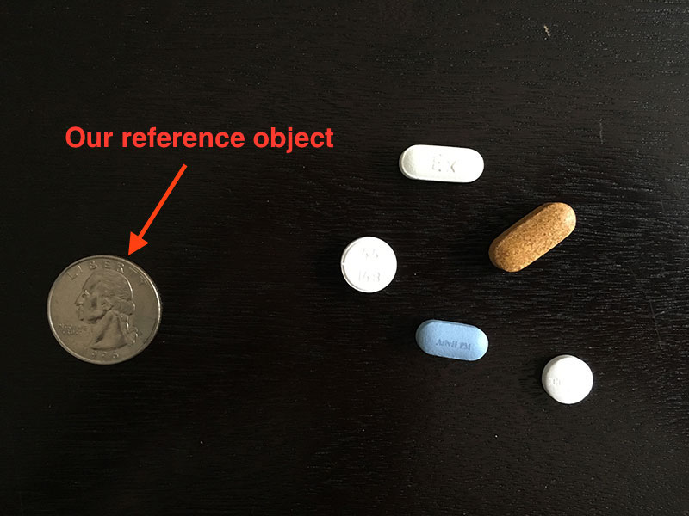
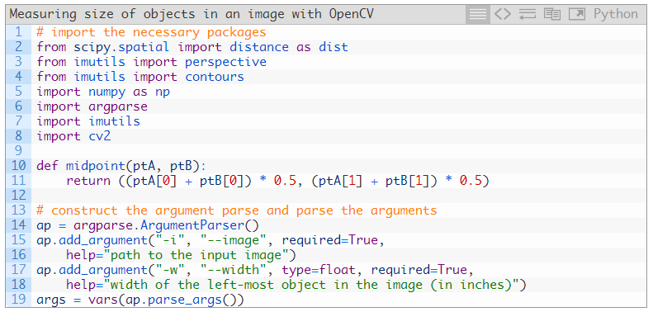
โดย เหรียญ นี้เป็นวัตถุที่อยู่ด้านซ้ายสุดเราสามารถเรียงลำดับวัตถุของเราจากซ้ายไปขวา (ซึ่งจะเป็นเส้นชั้นแรกในรายการที่เรียงลำดับ) เสมอและใช้เพื่อกำหนด pixels_per_metricซึ่ง เรากำหนดเป็น:
pixels_per_metric = object_width / know_width
ทั้ง 4 ด้านมี known_widthของ0.955 นิ้ว ทีนี้สมมติว่าobject_widthของเรา (วัดเป็นพิกเซล) คำนวณได้กว้าง 150 พิกเซล (ขึ้นอยู่กับ bounding box)
pixels_per_metricจึงเป็น:
pixels_per_metric = 150px / 0.955in = 157px
ดังนั้นหมายความว่ามีประมาณ 157 พิกเซลต่อทุกๆ 0.955 นิ้วในภาพของเรา การใช้อัตราส่วนนี้เราสามารถคำนวณขนาดของวัตถุในภาพ
การวัดขนาดของวัตถุด้วยcomputer vision
ตอนนี้เราเข้าใจอัตราส่วน“ พิกเซลต่อเมตริก” แล้วเราสามารถใช้สคริปต์ Python ที่ใช้ในการวัดขนาดของวัตถุในภาพ
เปิดไฟล์ใหม่ชื่อมัน object_size py และใส่ Code ต่อไปนี้:
รูปที่ 1:เราจะใช้ เหรียญ เป็นวัตถุอ้างอิงของเราและตรวจสอบให้แน่ใจว่ามันถูกวางไว้เป็นวัตถุซ้ายสุดในภาพทำให้มันง่ายสำหรับเราที่จะดึงมันออกมาโดยการเรียงลำดับรูปทรง
บรรทัดที่ 2-8นำเข้าแพ็คเกจ Python ที่จำเป็นของเรา เราจะใช้ประโยชน์จากแพคเกจ imutils 0.3.6
บรรทัดที่ 10 และ 11กำหนดวิธีการที่เรียกว่า midpoint ซึ่งเป็นชื่อที่แนะนำใช้ในการคำนวณ midpoint ระหว่างสองชุดของ (x, y) - coordinates.
จากนั้นเราจะแยกอาร์กิวเมนต์บรรทัดคำสั่งของเราในบรรทัดที่ 14-19 เราต้องการอาร์กิวเมนต์ 2 ตัว --image ซึ่งเป็นเส้นทางไปยังภาพอินพุตของเราที่มีวัตถุที่เราต้องการวัดและ --width ซึ่งเป็นความกว้าง (เป็นนิ้ว) ของวัตถุอ้างอิงของกำหนดเป็นซ้ายสุด
ตอนนี้เราสามารถโหลดภาพและประมวลผลได้:

Slide 3
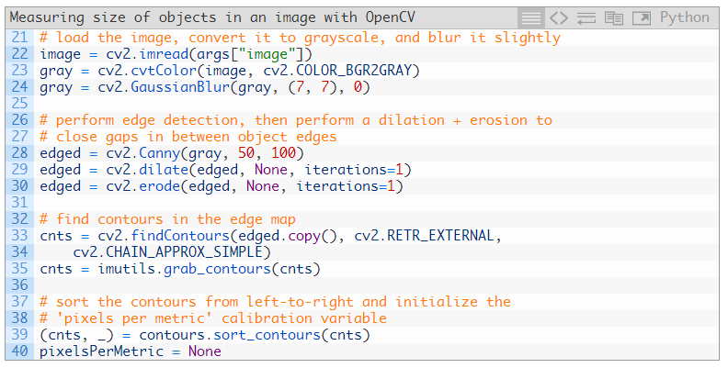
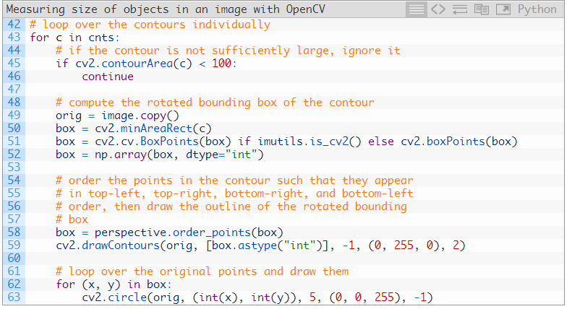
บรรทัดที่ 22-24โหลดอิมเมจของเราจากดิสก์แปลงเป็นสีเทา(grayscale)แล้วปรับให้เรียบโดยใช้ตัวกรองเกาส์เซียน(Gaussian filter) จากนั้นเราทำการตรวจจับขอบ(edge detection)พร้อมกับการ dilation + erosion เพื่อปิดช่องว่างใด ๆ ระหว่างขอบในแผนที่ขอบ ( บรรทัดที่ 28-30 )
บรรทัดที่ 33-35ค้นหารูปทรง (เช่นโครงร่าง) ที่สอดคล้องกับวัตถุในแผนที่ขอบของเรา
รูปทรงเหล่านี้จะถูกจัดเรียงจากซ้ายไปขวา (ช่วยให้เราสามารถแยกวัตถุอ้างอิงของเรา) บน บรรทัดที่ 39 นอกจากนี้เรายังเริ่มต้นค่า pixelsPerMetricของเรา บรรทัดที่ 40
ขั้นตอนต่อไปคือการตรวจสอบแต่ละรูปทรง:
ใน บรรทัดที่ 43เราเริ่มวนซ้ำแต่ละรูปทรง หากรูปร่างไม่ใหญ่พอเราละทิ้งพื้นที่โดยสันนิษฐานว่าเป็น noise ที่เหลือจากกระบวนการตรวจจับขอบ ( บรรทัดที่ 45 และ 46 )
โดยมีเงื่อนไขว่าพื้นที่รูปร่างมีขนาดใหญ่พอที่เราคำนวณหมุนกรอบของภาพบน บรรทัดที่ 50-52
จากนั้นเราจะจัดเรียง พิกัด rotated bounding ของเราตามลำดับ บนซ้าย-บนขวา-ล่างขวาและล่างซ้ายตาม ( บรรทัดที่ 58 )
สุดท้าย บรรทัดที่ 59-63วาดโครงร่างของวัตถุใน สีเขียวตามด้วยการวาดภาพจุดของกรอบสี่เหลี่ยมเป็นขนาดเล็กวงกลมสีแดง

Slide 4
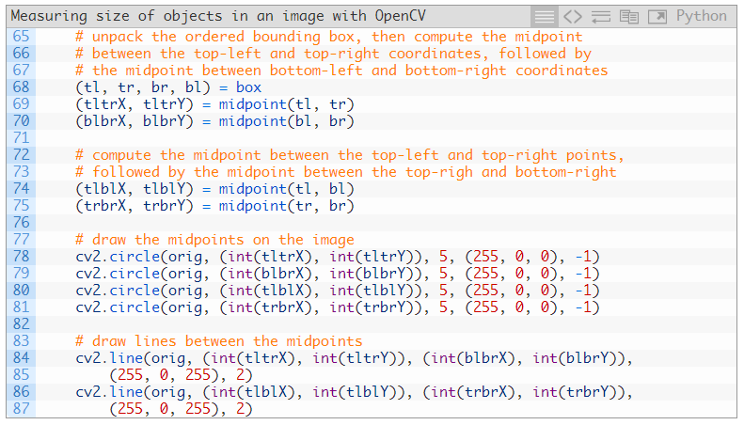
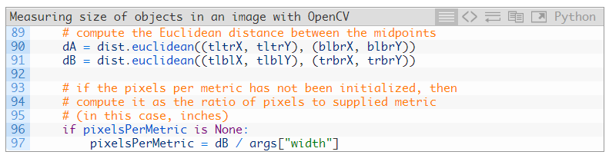
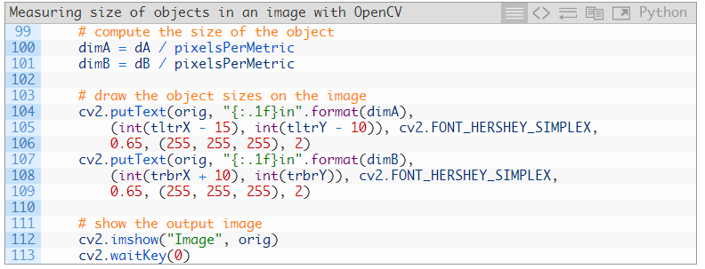
ตอนนี้เรามีคำสั่ง box bounding แล้วเราสามารถคำนวณจำนวนจุดกึ่งกลางได้:
บรรทัดที่ 68-70 unpacks our ordered bounding box, จากนั้นคำนวณจุดกึ่งกลาง midpoint ระหว่าง top-left and top-right points ตามด้วยจุดกึ่งกลาง midpoint ระหว่าง bottom-right points
นอกจากนี้เราจะคำนวณจุดกึ่งกลาง midpoints ระหว่าง top-left + bottom-left and top-right + bottom-right, ตามลำดับ ( บรรทัดที่ 74 และ 75 )
บรรทัดที่ 78-81 วาด จุดกึ่งกลางสีน้ำเงินบน image ของเรา แล้วตามด้วยการเชื่อมต่อจุดกึ่งกลางด้วย เส้นสีม่วง
ต่อไปเราต้องเริ่มต้น ตัวแปร pixelsPerMetric ของเรา โดยตรวจสอบวัตถุอ้างอิงของเรา:
ก่อนอื่นเราคำนวณระยะทางแบบ Euclidean ระหว่างชุดจุดกึ่งกลาง midpoints( บรรทัดที่ 90 และ 91 ) dA ตัวแปรจะมี ความสูงระยะทาง (พิกเซล) ในขณะที่ dB ความกว้างระยะทาง
จากนั้นเราจะทำให้การตรวจสอบใน บรรทัดที่ 96เพื่อดูว่าเรา pixelsPerMetric ตัวแปรได้รับการ initialized และถ้าไม่ได้เราแบ่ง dB โดย - --width ให้ (approximate) พิกเซลต่อนิ้ว
ในตอนนี้เรา ได้กำหนดตัวแปร PixPerMetric แล้วเราสามารถวัดขนาดของวัตถุในภาพได้
บรรทัดที่ 100 และ 101คำนวณขนาดของวัตถุ (เป็นนิ้ว ) โดยการหารระยะทางแบบ Euclidean distances ตามลำดับโดย ค่าpixelsPerMetric (ดูที่ส่วน “Pixels Per Metric”)
บรรทัดที่ 104-109วาดขนาดของวัตถุบนรูปภาพของเรา ในขณะที่ บรรทัดที่ 112 และ 113แสดงผลลัพธ์ของผลลัพธ์

Slide 5
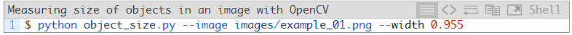
ผลการวัดขนาดวัตถุ
ในการทดสอบของเรา object_size py script เพียงแค่ใช้คำสั่งต่อไปนี้:
ผลลัพธ์ของคุณควรมีลักษณะดังนี้:
เราได้คำนวณขนาดของวัตถุในภาพประสบความสำเร็จ - business card ของเรามีการรายงานอย่างถูกต้องตาม 3.5in x 2in ในทำนองเดียวกันเหรียญนิกเกิลของเราได้อย่างถูกต้องเป็น 0.8in x 0.8in
Game Boy ถูกรายงานว่ามีขนาดแตกต่างกันเล็กน้อย (แม้ว่าจะมีขนาดเท่ากัน) ความสูงผิดไป 0.1in
เหตุใดจึงเป็นเช่นนี้ ทำไมการวัดวัตถุถึงไม่แม่นยำ 100%
เหตุผลคือสองเท่า:
รีบถ่ายรูปด้วย iPhone ของฉัน มุมนั้นแน่นอนที่สุดแล้ว ไม่ใช่มุม 90 องศาที่สมบูรณ์แบบ“ มองลงไป” (like a birds-eye-view) ที่วัตถุ หากไม่มีมุมมอง 90 องศาที่สมบูรณ์แบบ (หรือใกล้เคียงกับที่เป็นไปได้มากที่สุด) ขนาดของวัตถุอาจปรากฏผิดเพี้ยนไป
ลองดูตัวอย่างที่สองของการวัดขนาดวัตถุคราวนี้วัดขนาดของเม็ดยา:
รูปที่ 2: การวัดขนาดของวัตถุในภาพโดยใช้ OpenCV, Python และ computer vision + image processing

Slide 6
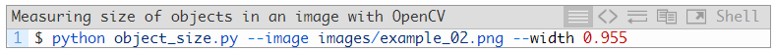
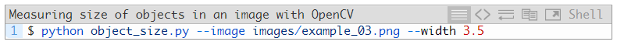
เกือบ 50% ของยาเม็ด 20,000+ ทั้งหมดในสหรัฐอเมริกาเป็นแบบกลมและ / หรือสีขาวดังนั้นหากเราสามารถกรองเม็ดยาตามการวัดของพวกเขาเรามีโอกาสที่ดีกว่าในการระบุยา
และตัวอย่างขั้นสุดท้ายคราวนี้ใช้ นามบัตร3.5 นิ้ว x 2 นิ้ว
อีกครั้งผลลัพธ์ยังไม่สมบูรณ์ แต่เป็นเพราะ (1) มุมมองภาพและ (2) การบิดเบือนของเลนส์ตามที่กล่าวไว้ข้างต้น
สรุป
ในโพสต์บล็อกนี้เราได้เรียนรู้วิธีการวัดขนาดของวัตถุในภาพโดยใช้ Python และ OpenCV
เช่นเดียวกับในบทช่วยสอนของเราเกี่ยวกับการวัดระยะทางจากกล้องไปยังวัตถุเราจำเป็นต้องกำหนดอัตราส่วน“ พิกเซลต่อเมตริก” ซึ่งอธิบายจำนวนพิกเซลที่สามารถ“ พอดี” กับจำนวนนิ้ว, มิลลิเมตร, เมตร เป็นต้น
ในการคำนวณอัตราส่วนนี้เราจำเป็นต้องมีวัตถุอ้างอิงที่มีคุณสมบัติสำคัญสองอย่าง:
คุณสมบัติ # 1:วัตถุอ้างอิงควรมี ขนาดที่รู้จัก (เช่นความกว้างหรือความสูง) ในแง่ของหน่วยที่วัดได้(นิ้วมิลลิเมตร ฯลฯ )
ทรัพย์สิน # 2:วัตถุอ้างอิงควรจะ ง่ายต่อการค้นหาทั้งในแง่ของ สถานที่ตั้งของวัตถุหรือของ ลักษณะ
หากสามารถพบคุณสมบัติทั้งสองนี้ได้คุณสามารถใช้วัตถุอ้างอิงของคุณเพื่อปรับเทียบตัวแปรpixels_per_metricของคุณ และจากนั้นคำนวณขนาดของวัตถุอื่น ๆ ในภาพ
ในการโพสต์บล็อกครั้งต่อไปเราจะยกตัวอย่างนี้อีกหนึ่งขั้นและเรียนรู้วิธีคำนวณระยะห่าง ระหว่างวัตถุในภาพ
รูปที่ 3: การวัดขนาดของเม็ดยาในภาพด้วย OpenCV
รูปที่ 4:ตัวอย่างสุดท้ายของการวัดขนาดของวัตถุในภาพด้วย Python + OpenCV

